Slide 1

鋼瓶安全檢驗站專業人員
104年度教育訓練
職業安全衛生相關法規簡介
技術委員 羅銘祥
104.11.27
中華民國工業氣體協會

Slide 2
法規簡介報告內容
職業安全衛生法
職業安全衛生設施規則
壓力容器分類
高壓氣體容器
無縫鋼製容器(鋼瓶)管理規定
高壓氣體勞工安全規則
高壓無縫鋼瓶耐壓試驗有效期之說明
進口新鋼瓶免作耐壓試驗掛環作業須知

Slide 3
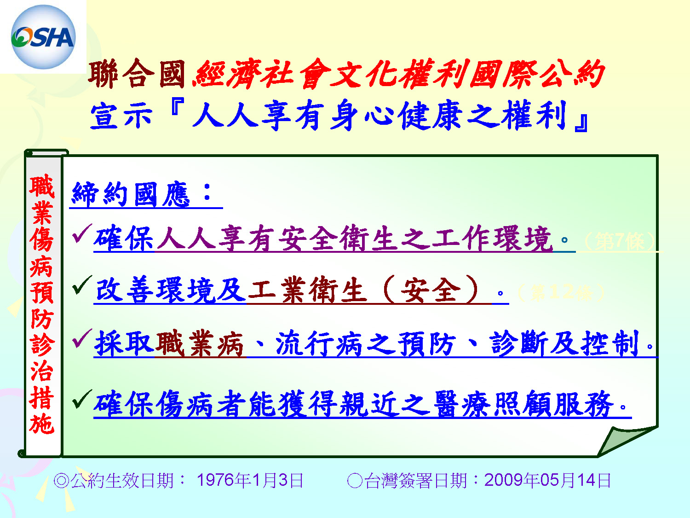
1.職業安全衛生法-修法緣起

Slide 4
1.職業安全衛生法-修法歷程
勞工安全衛生法 職業安全衛生法(102.07.03)
中華民國六十三年四月十六日總統（63）台統（一）義字第 1604 號令制定公布全文 34 條
中華民國八十年五月十七日總統（80）華總（一）義字第 2433 號令修正公布
中華民國九十一年五月十五日總統（91）華總一義字第 09100093800號令修正公布第3條條文
中華民國九十一年六月十二日總統華總一義字第 09100116850 號令修正公布第 6、8、10、23、32 條條文；並增訂第 36-1 條條文
102年6月18日
–立法院第8屆第3會期第1次臨時會第1次會議三讀通過
102年7月3日
–總統華總一義字第10200127211號令修正公布名稱及全文55條；施行日期由行政院定之
103年6月20日
–行政院院臺勞字第1030031158B號函
–中華民國102年7月3日修正公布「勞工安全衛生法」名稱修正為「職業安全衛生法」，並修正全文，經本院於103年6月20日以院臺勞字第1030031158號令定第7條至第9條、第11條、第13條至第15條及第31條，自104年1月1日施行，其餘條文自103年7月3日施行
Notes:
修正緣由－職業安全衛生面臨新挑戰
適用範圍檢討（人權公約）
末端管理落伍（機械、設備及化學品）
產業結構改變（新興職業疾病產生）
勞動力變遷（高齡化、派遣化、少子化）

Slide 5
1.職業安全衛生法-修正方向
擴大適用對象，並及於所有勞動場所
建構機械、設備及化學品源頭管理機制
健全職業病預防體系，強化勞工身心健康保護
健全女性及少年勞工之健康保護措施
強化高風險事業之定期製程安全評估監督機制
增列勞工立即危險作業得退避、原事業單位連帶賠償及勞 工代表會同職業災害調查等規定
增訂職業安全衛生顧問服務、補助與獎助及跨機關合作等 職業安全衛生文化促進規定

Slide 6
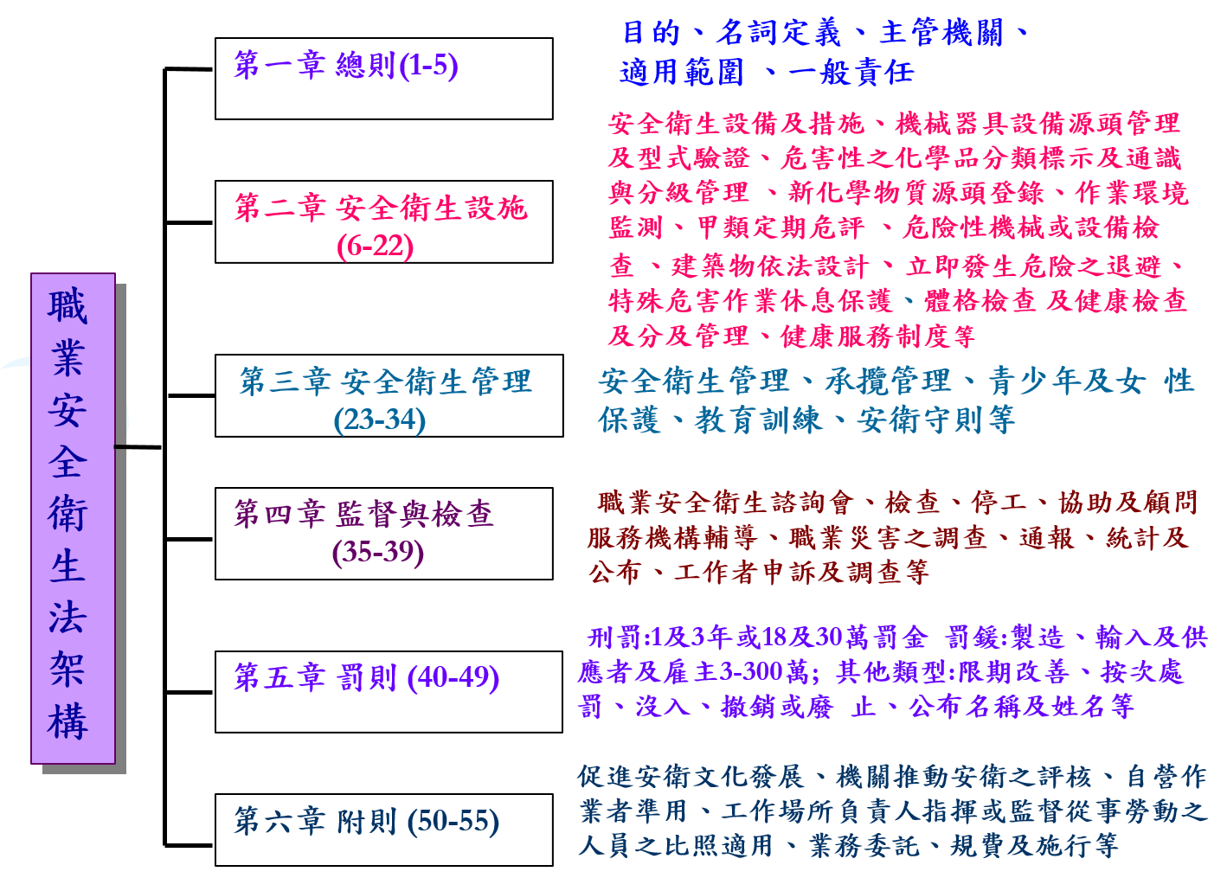
1.職業安全衛生法-修正方向(續)

Slide 7
1.職業安全衛生法-法規制訂業務(1/3)
(一) 職安法附屬法規合計60種，其中第一階段已修訂41種， 並於103.7.3施行。

Slide 8
1.職業安全衛生法-法規制訂業務(2/3)
(一)現行已修正之41種法規。

Slide 9
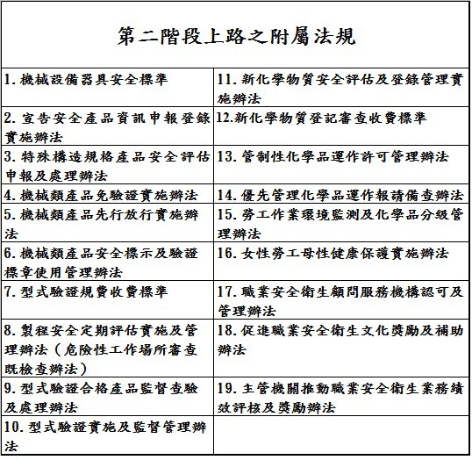
1.職業安全衛生法-法規制訂業務(3/3)
(二)新增訂19種法規，於104.01.01施行。

Slide 10
1.職業安全衛生法-一體適用於各業工作者
第一條 為防止職業災害，保障工作者安全及健康，特制定本法；其他法律有特別規定者，從其規定。
第二條 本法用詞，定義如下：
工作者：指勞工、自營作業者及其他受工作場所負責人指揮或監督從事勞動之人員。
勞工：指受僱從事工作獲致工資者。
雇主：指事業主或事業之經營負責人。
事業單位：指本法適用範圍內僱用勞工從事工作之機構。
職業災害：指因勞動場所之建築物、機械、設備、原料、材料、化學品、氣體、蒸氣、粉塵等或作業活動及其他職業上原因引起之工作者疾病、傷害、失能或死亡。
第三條 本法所稱主管機關：在中央為行政院勞工委員會；在直轄市為直轄市政府；在縣 (市) 為縣 (市) 政府。
本法有關衛生事項，中央主管機關應會同中央衛生主管機關辦理。
自營作業者:參照勞工保險條例施行細則第11條，指獨立從事勞動或技藝工作，獲致報酬，且未僱用有酬人員幫同工作者。
其他受工作場所負責人指揮或監督從事勞動之人員：指於事業單位工作場所從事勞動之派遣勞工、養成工、志工、技術生、實習生、見習生、建教生及其他經中央主管機關指定者。
Notes:
職業安全衛生法是所有職安法的的母法
條、項、款、目
罰則，有罰金及判刑，皆會留前科紀錄
罰鍰(行政罰)，由主管機關裁罰，上市(櫃)公司雇用勞工300人以上，或承攬金額一億以上，罰金由12萬起跳。
罰鍰屬於行政罰的一種。行政罰是政府為維持行政上的秩序，達成國家行政的目的，對於達反行政上義務的人民所科的制裁。所以，科罰鍰的法律依據是相關的行政法律，科罰鍰的是這些行政法律所規定的主管機關。
以上以下包括法條內所提數字，若不包括則用超過、未達、未滿。

Slide 11
1.職業安全衛生法-義務主體
僱傭關係:
雇主：指事業主或事業之經營負責人。
事業單位：指本法適用範圍內僱用勞工從事工作之機構。
勞工
非僱傭關係:
指定機械器具設備之製造者、輸入者、供應者(7)
公告列入型式驗證之機械、設備或器具及新化學品之製造者或輸入者(8,13)
管制性化學品及優先管理化學品之製造者、輸入者、供應者(14)
機械、設備、器具、原料、材料等物件之設計、製造或輸入者及工程之設計或施工者(5)
代行檢查機構、訓練單位、驗證機構、監測機構、醫療機構及顧問服務機構
事業主:指事業之經營主體，在法人組織時為該法人，在個人企業為企業之業主
事業之經營負責人:指法人之代表人、經授權實際管理企業體或事業單位之實際負責人(如廠長、經理人等) 。

Slide 12
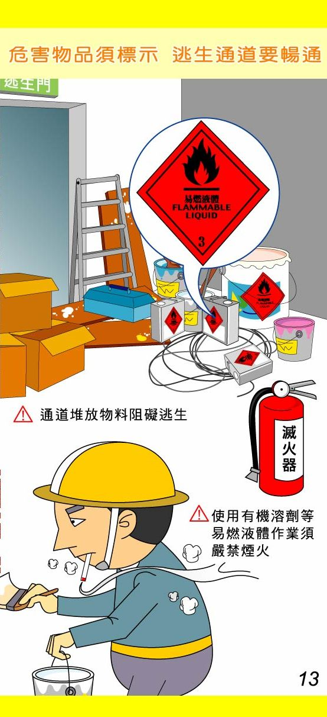

1.職業安全衛生法-安全衛生設施
第6條 雇主對下列事項應有符合規定之必要安全衛生設備及措施：
一、防止機械、設備或器具等引起之危害。
二、防止爆炸性或發火性等物質引起之危害。
三、防止電、熱或其他之能引起之危害。
五、防止有墜落、物體飛落或崩塌等之虞之作業場所引起之危害。
六、防止高壓氣體引起之危害。
八、防止輻射、高溫、低溫、超音波、噪音、振動或異常氣壓等引起之危害。
十一、防止水患或火災等引起之危害。
十三、防止通道、地板或階梯等引起之危害。
十四、防止未採取充足通風、採光、照明、保溫或防濕等引起之危害。

Slide 13
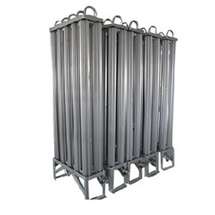
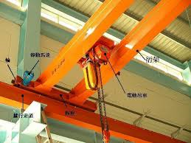
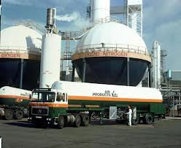
1.職業安全衛生法-安全衛生設施(續)
第16條 雇主對於經中央主管機關指定具有危險性之機械或設備，非經檢查機構或中央主管機關指定之代行檢查機構檢查合格，不得使用；其使用超過規定期間者，非經再檢查合格，不得繼續使用。 …….

Slide 14
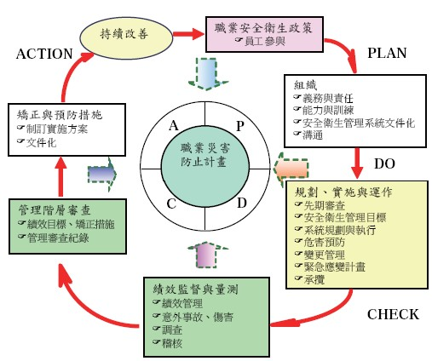
1.職業安全衛生法-安全衛生管理
第23條 雇主應依其事業之規模、性質訂定職業安全衛生管理計畫；並設置勞工安全衛生組織、人員。
第24條 經中央主管機關指定具有危險性機械或設備之操作人員，雇主應僱用經中央主管機關認可之訓練或經技能檢定之合格人員充任之。

Slide 15

1.職業安全衛生法-監督與檢查
第36條 中央主管機關及勞動檢查機構對於各事業單位勞動場所得實施檢查。其有不合規定者，應告知違反法令條款，並通知限期改善；屆期未改善或已發生職業災害，或有發生職業災害之虞時，得通知其部分或全部停工。勞工於停工期間應由雇主照給工資。…
第37條 事業單位工作場所發生職業災害，雇主應即採取必要之急救、搶救等措施，並會同勞工代表實施調查、分析及作成紀錄。
事業單位勞動場所發生下列職業災害之一者，雇主應於八小時內通報勞動檢查機構：
一、發生死亡災害。
二、發生災害之罹災人數在三人以上。
三、發生災害之罹災人數在一人以上，且需住院治療。
四、其他經中央主管機關指定公告之災害。
勞動檢查機構接獲前項報告後，應就工作場所發生死亡或重傷之災害派員檢查。
事業單位發生第二項之災害，除必要之急救、搶救外，雇主非經司法機關或勞動檢查機構許可，不得移動或破壞現場。

Slide 16
2.職業安全衛生設施規則
職業安全衛生設施規則
本規則依職業安全衛生法第六條第三項規定訂定之(103.07.01修正，103.07.03施行)
Notes:
依勞工安全衛生法訂定之勞工安全衛生設施規則（以下簡稱本規則）於六十三年十月 三十日由內政部訂定發布施行，曾經八次修正施行。因勞工安全衛生法於一百零二年 七月三日經 總統令修正公布為職業安全衛生法（以下簡稱本法），施行日期由行政 院定之，配合本法適用範圍擴大至各業，本規則名稱修正為「職業安全衛生設施規則 」。

Slide 17
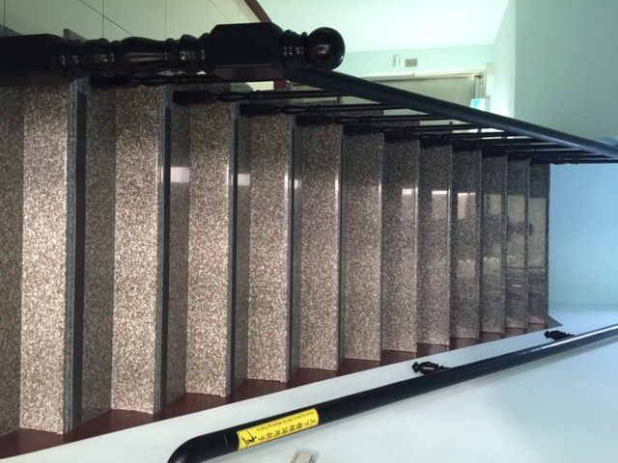
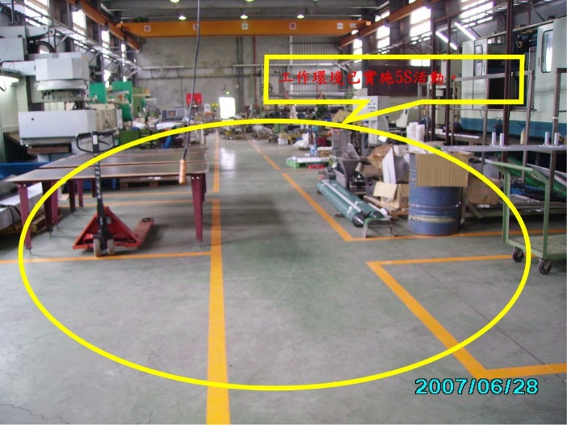
2.職業安全衛生設施規則-工作場所
第21條 雇主對於勞工工作場所之通道、地板、階梯，應保持不致使勞工跌倒、滑倒、踩傷等之安全狀態，或採取必要之預防措施。

Slide 18
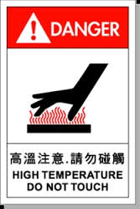
2.職業安全衛生設施規則-工作場所(續)
第22條 雇主應使勞工於機械、器具或設備之操作、修理、調整及其他工作過程中，有足夠之活動空間，不得因機械、器具或設備之原料或產品等置放致對勞工活動、避難、救難有不利因素。
雇主使勞工從事前項作業，有接觸機械、器具或設備之高溫熱表面引起灼燙傷之虞時，應設置警示標誌、適當之隔熱等必要之安全設施。

Slide 19
2.職業安全衛生設施規則-通路
第30條 雇主對於工作場所出入口、樓梯、通道、安全門、安全梯等，應依第三百一十三條規定設置適當之採光或照明。必要時並應視需要設置平常照明系統失效時使用之緊急照明系統。
第31條 雇主對於室內工作場所，應依下列規定設置足夠勞工使用之通道：
一、應有適應其用途之寬度，其主要人行道不得小於一公尺。
二、各機械間或其他設備間通道不得小於八十公分。
三、自路面起算二公尺高度之範圍內，不得有障礙物。但因工作之必要， 經採防護措施者，不在此限。
四、主要人行道及有關安全門、安全梯應有明顯標示。

Slide 20
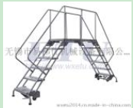
2.職業安全衛生設施規則-通路(續)
第36條 雇主架設之通道（包括機械防護跨橋），應依下列規定：
一、具有堅固之構造。
二、傾斜應保持在三十度以下。但設置樓梯者或其高度未滿二公尺而設置有扶手者，不在此限。
三、傾斜超過十五度以上者，應設置踏條或採取防止溜滑之措施。
四、有墜落之虞之場所，應置備高度七十五公分以上之堅固扶手。在作業上認有必要時，得在必要之範圍內設置活動扶手。
七、通道路如用漏空格條製成，其縫間隙不得超過三十公厘，超過時，應裝置鐵絲網防護。

Slide 21
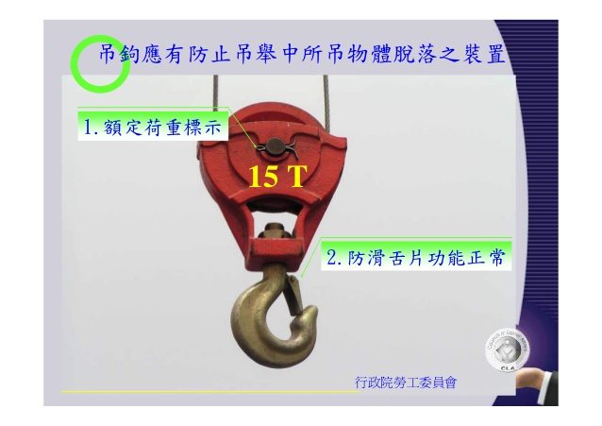
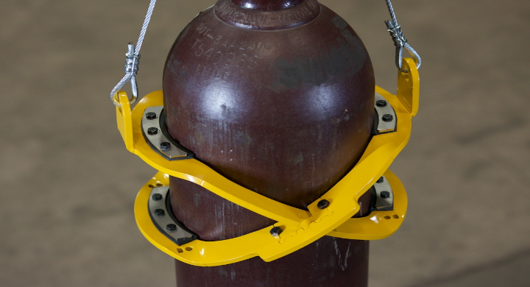
2.職業安全衛生設施規則-起重升降機具
第89條 雇主對於各種起重機具，應標示最高負荷，並規定使用時不得超過此項限制。
第90條 雇主對於起重機具之吊鉤或吊具，應有防止吊舉中所吊物體脫落之裝置。
第92條 雇主對於起重機具之運轉，應於運轉時採取防止吊掛物通過人員上方及人員進入吊掛物下方之設備或措施。
從事前項起重機具運轉作業時，為防止吊掛物掉落，應依下列規定辦理：
吊掛物使用吊耳時，吊耳設置位置及數量，應能確保吊掛物之平衡。
吊耳與吊掛物之結合方式，應能承受所吊物體之整體重量，使其不致脫落。
使用吊索（繩）、吊籃等吊掛用具或載具時，應有足夠強度。

Slide 22
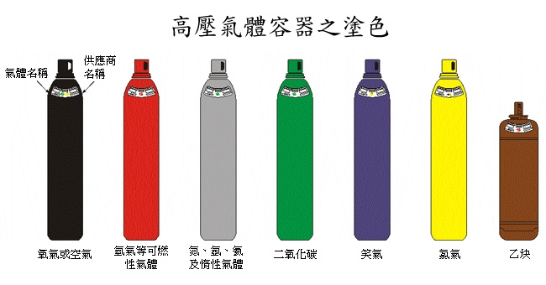
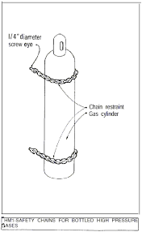
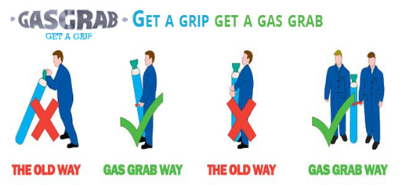
2.職業安全衛生設施規則-高壓氣體設備及容器(1/3)
第106條 雇主對於高壓氣體容器，不論盛裝或空容器，使用時，應依下列規定辦理：
確知容器之用途無誤者，方得使用。
高壓氣體容器應標明所裝氣體之品名，不得任意灌裝或轉裝。
容器外表顏色，不得擅自變更或擦掉。
容器使用時應加固定。
容器搬動不得粗莽或使之衝擊。
焊接時不得在容器上試焊。
容器應妥善管理、整理。

Slide 23
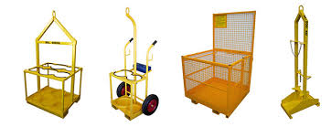
2.職業安全衛生設施規則-高壓氣體設備及容器(2/3)
第107條 雇主對於高壓氣體容器，不論盛裝或空容器，搬運時，應依下列規定辦理：
溫度保持在攝氏四十度以下。
場內移動儘量使用專用手推車等，務求安穩直立。
以手移動容器，應確知護蓋旋緊後，方直立移動。
容器吊起搬運不得直接用電磁鐵，吊鏈、繩子等直接吊運。

Slide 24

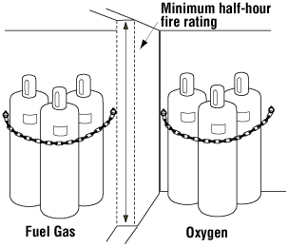
2.職業安全衛生設施規則-高壓氣體設備及容器(3/3)
第108條 雇主對於高壓氣體之貯存，應依下列規定辦理：
一. 貯存場所應有適當之警戒標示，禁止煙火接近。
二. 貯存周圍二公尺內不得放置有煙火及著火性、 引火性物品。
三. 盛裝容器和空容器應分區放置。
四. 可燃性氣體、有毒性氣體及氧氣之鋼瓶，應分開貯存。
五. 應安穩置放並加固定及裝妥護蓋。
七. 貯存處應考慮於緊急時便於搬出。
九. 貯存處附近，不得任意放置其他物品。
十. 貯存比空氣重之氣體，應注意低漥處之通風。

Slide 25
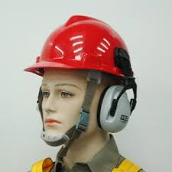

2.職業安全衛生設施規則-防護具
第277條 雇主供給勞工使用之個人防護具或防護器具，應依下列規定辦理：
一. 保持清潔，並予必要之消毒。
二. 經常檢查，保持其性能，不用時並妥予保存。
三. 防護具或防護器具應準備足夠使用之數量，個人使用之防護具應置備與作業勞工人數相同或以上之數量，並以個人專用為原則。
第283條 雇主為防止勞工暴露於強烈噪音之工作場所，應置備耳塞、耳罩等防護具，並使勞工確實戴用。
Notes:
3. 第300條 雇主對於發生噪音之工作場所，應依下列規定辦理：
一、勞工工作場所因機械設備所發生之聲音超過九十分貝時，雇主應採取工程控制、減少勞工噪音暴露時間，使勞工噪音暴露工作日八小時日時量平均不超過（一）表列之規定值或相當之劑量值，且任何時間不得暴露於峰值超過一百四十分貝之衝擊性噪音或一百十五分貝之連續性噪音；對於勞工八小時日時量平均音壓級超過八十五分貝或暴露劑量超過百分之五十時，雇主應使勞工戴用有效之耳塞、耳罩等防音防護具。

Slide 26
3.壓力容器分類
鍋爐及壓力容器之分類及管理(差異性說明)
大型鍋爐
具壓力之容器
鍋爐類
小型鍋爐
壓力容器類
高壓氣體特定設備
另以高壓氣體安全相關法規辦理
第一種壓力容器
第二種壓力容器
高壓氣體容器
大型
小型

Slide 27
4.高壓氣體容器-定義
依職業安全衛生法施行細則第二十三條規定 :
本法第十六條第一項所稱具有危險性之設備，指符合中央主管機關所定一定容量以上之下列設備：
一. 鍋爐。
二. 壓力容器。
三. 高壓氣體特定設備。
四. 高壓氣體容器。
五. 其他經中央主管機關指定具有危險性之設備。

Slide 28
4.高壓氣體容器-定義(續)
依危險性機械及設備安全檢查規則第四條第一項第四款規定 :
本規則適用於左列容量之危險性設備：
四、高壓氣體容器：
係指供灌裝高壓氣體之容器中，相對於地面可移動，其內容積在五百公升以上者。
V≧500L
灌裝高壓氣體
相對於地面可移動

Slide 29
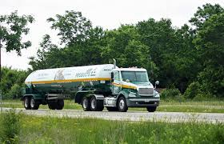
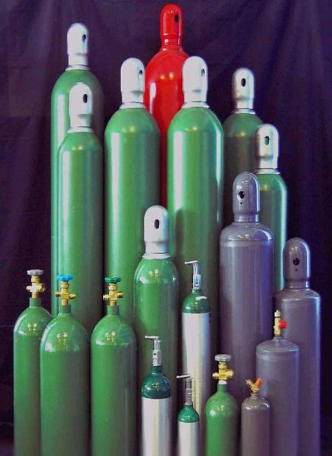
4.高壓氣體容器-檢查
內容積500公升以上之高壓氣體容器，由勞動部職業安全衛生署委託之代行檢查機構檢查。
內容積500公升以下之高壓氣體容器屬自主檢查。即鋼瓶所有人，或經授權使用的鋼瓶管理人必須依法實施鋼瓶之定期檢驗。
Notes:
1.如客液化氣體專用拖車或大型的集束鋼瓶組等。

Slide 30
5.無縫鋼製容器(鋼瓶)管理規定
CNS-12242 無縫鋼製高壓氣體容器
CNS-10848 高壓鋼瓶閥
CNS-10849 高壓鋼瓶閥螺紋的製造標準
CNS-1261 高壓氧氣鋼瓶安全規章
職業安全衛生設施規則
高壓氣體勞工安全規則
DOT CFR 49 Section 180.205(美國)
容器保安規則(日本)
一般無縫容器技術性標準(日本)
無縫鋼製容器定期再檢驗作業標準(IGAROC)
Notes:
鋼瓶的材質良莠不齊，使用維修與檢驗也缺乏有系統的訓練與管理，因此，各國都訂有法令來規範鋼瓶品質的標準及鋼瓶管理與檢驗準則。我國也有國家標準CNS-12242 無縫鋼製高壓氣體容器、CNS-10848 高壓鋼瓶閥與CNS-10849 高壓鋼瓶閥螺紋的製造標準，並有CNS-1261 的高壓氧氣鋼瓶安全規章及高壓氣體勞工安全規章等。每支鋼瓶必須每三年自行檢查一次，檢查不通過者或沒檢查者不得灌裝氣體。
國外的標準因地區而異，如美國運輸部的 DOT CRT-49, Section 180.201。

Slide 31
6.高壓氣體勞工安全規則
高壓氣體勞工安全規則
本規則依職業安全衛生法第六條第三項及第二十三條第四項規定訂定之 (103.06.27修正，103.07.03施行)
Notes:
鋼瓶的材質良莠不齊，使用維修與檢驗也缺乏有系統的訓練與管理，因此，各國都訂有法令來規範鋼瓶品質的標準及鋼瓶管理與檢驗準則。我國也有國家標準CNS-12242 無縫鋼製高壓氣體容器、CNS-10848 高壓鋼瓶閥與CNS-10849 高壓鋼瓶閥螺紋的製造標準，並有CNS-1261 的高壓氧氣鋼瓶安全規章及高壓氣體勞工安全規章等。每支鋼瓶必須每三年自行檢查一次，檢查不通過者或沒檢查者不得灌裝氣體。
國外的標準因地區而異，如美國運輸部的 DOT CRT-49, Section 180.201。

Slide 32
6.高壓氣體勞工安全規則-高壓氣體定義(1/3)
第2條 本規則所稱高壓氣體如左：
在常用溫度下，表壓力 (以下簡稱壓力。) 達每平方公分十公斤以上之壓縮氣體或溫度在攝氏三十五度時之壓力可達每平方公分十公斤以上之壓縮氣體，但不含壓縮乙炔氣。
  ex: 氣體0℃時，表壓9kgf/cm² 是否屬高壓氣體?
在常用溫度下，壓力達每平方公分二公斤以上之壓縮乙炔氣或溫度在攝氏十五度時之壓力可達每平方公分二公斤以上之壓縮乙炔氣。
在常用溫度下，壓力達每平方公分二公斤以上之液化氣體或壓力達每平方公分二公斤時之溫度在攝氏三十五度以下之液化氣體。
前款規定者外，溫度在攝氏三十五度時，壓力超過每平方公分零公斤以上之液化氣體中之液化氰化氫、液化溴甲烷、液化環氧乙烷或其他中央主管機關指定之液化氣體。
Notes:
鋼瓶的材質良莠不齊，使用維修與檢驗也缺乏有系統的訓練與管理，因此，各國都訂有法令來規範鋼瓶品質的標準及鋼瓶管理與檢驗準則。我國也有國家標準CNS-12242 無縫鋼製高壓氣體容器、CNS-10848 高壓鋼瓶閥與CNS-10849 高壓鋼瓶閥螺紋的製造標準，並有CNS-1261 的高壓氧氣鋼瓶安全規章及高壓氣體勞工安全規章等。每支鋼瓶必須每三年自行檢查一次，檢查不通過者或沒檢查者不得灌裝氣體。
國外的標準因地區而異，如美國運輸部的 DOT CRT-49, Section 180.201。

Slide 33
6.高壓氣體勞工安全規則-高壓氣體定義(2/3)
壓縮氣體：現狀為氣態物質於被壓縮狀態者(被壓縮時不會液化)
液化氣體：現狀為液態，且為
1.大氣壓下，沸點在40 ℃以下，如釋放於大氣中時幾乎為氣狀者，或
2.大氣壓下，沸點超過40 ℃者已處於沸點以上時
常用溫度(常用之溫度)
  工廠、容器等於正常狀態之操作、處理時之溫度。
常用壓力(常用之壓力)
  工廠、容器等於正常狀態之操作、處理時之壓力。
壓力(表壓力)
  壓力(表壓力)=絕對壓力-1.033㎏/cm2
  ISO國際單位:1Pa=10.2*10-6 Kgf/CM2
  1Mpa=10.2 Kgf/CM2
Notes:
鋼瓶的材質良莠不齊，使用維修與檢驗也缺乏有系統的訓練與管理，因此，各國都訂有法令來規範鋼瓶品質的標準及鋼瓶管理與檢驗準則。我國也有國家標準CNS-12242 無縫鋼製高壓氣體容器、CNS-10848 高壓鋼瓶閥與CNS-10849 高壓鋼瓶閥螺紋的製造標準，並有CNS-1261 的高壓氧氣鋼瓶安全規章及高壓氣體勞工安全規章等。每支鋼瓶必須每三年自行檢查一次，檢查不通過者或沒檢查者不得灌裝氣體。
國外的標準因地區而異，如美國運輸部的 DOT CRT-49, Section 180.201。

Slide 34
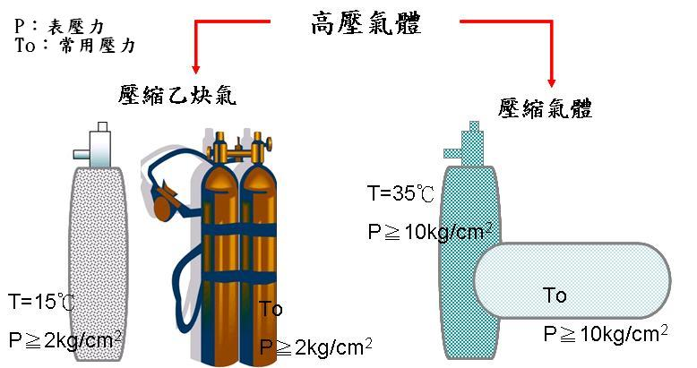
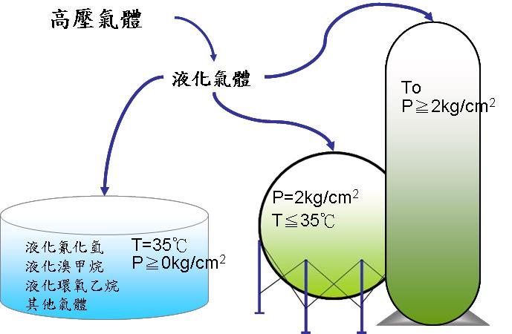
6.高壓氣體勞工安全規則-高壓氣體定義(3/3)
高壓氣體示意圖
Notes:
鋼瓶的材質良莠不齊，使用維修與檢驗也缺乏有系統的訓練與管理，因此，各國都訂有法令來規範鋼瓶品質的標準及鋼瓶管理與檢驗準則。我國也有國家標準CNS-12242 無縫鋼製高壓氣體容器、CNS-10848 高壓鋼瓶閥與CNS-10849 高壓鋼瓶閥螺紋的製造標準，並有CNS-1261 的高壓氧氣鋼瓶安全規章及高壓氣體勞工安全規章等。每支鋼瓶必須每三年自行檢查一次，檢查不通過者或沒檢查者不得灌裝氣體。
國外的標準因地區而異，如美國運輸部的 DOT CRT-49, Section 180.201。

Slide 35
6.高壓氣體勞工安全規則-製造安全設施
第79條 容器放置場、灌氣容器及殘氣容器(以下簡稱灌氣容器等。)，應依左列規定：
一. 容器放置場應明確標示，且於外面明顯處所設置警戒標示。
三. 可燃性氣體之容器放置場，應使儲存之氣體漏洩時不致滯留之構造。
五. 可燃性氣體或氧氣之容器放置場，應依消防法有關規定設滅火設備。
六. 灌氣容器等應按灌氣容器及殘氣容器區分，分別放置於容器放置場；可燃性氣體、毒性氣體或氧氣之灌氣容器或殘氣容器亦同。
八. 容器放置場四周二公尺以內不得有煙火或放置危險性物質。但在容器放置場以厚度九公分以上鋼筋混凝土造或具有與此同等以上強度構築防護牆時，不在此限。
十. 灌氣容器等(內容積在五公升以下者除外。)應採取防止因容器之翻倒、 掉落引起衝擊及損傷附屬之閥等措施。

Slide 36
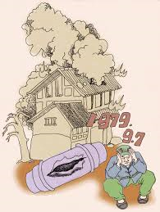
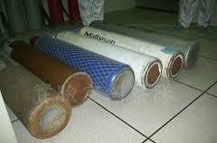
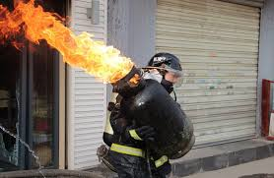
6.高壓氣體勞工安全規則-供應安全設施
第106條 高壓氣體灌氣容器等，不得有腐蝕、裂隙、裂痕、皺紋等，且無漏氣者。

Slide 37
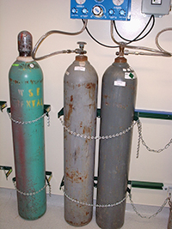
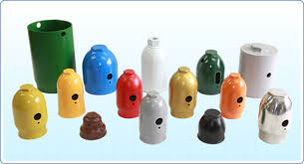
6.高壓氣體勞工安全規則-非固定於車輛之容器之運輸
第144條 內容積超過五公升之灌氣容器等，應設可防止因翻落、翻倒引起之衝撞或損傷閥等措施，且應謹慎操作。
第146條 可燃性氣體之灌氣容器等與氧氣灌氣容器等以不混載於同一車輛運輸為原則，混載時，此等灌氣容器等之閥不得相對。

Slide 38
7.高壓無縫鋼瓶耐壓試驗有效期之說明

Slide 39
8.進口新鋼瓶免作耐壓試驗掛環作業須知

Slide 40
Tell Me More

